Slide 1
Fotografie, obrazová dokumentace k práci Teorie
ošetřovatelství III – sestra pamětnice
Bachšalijeva Narmin, 3. ročník oboru všeobecná sestra kombinované formy 3. LF UK

Slide 2
Společná fotografie maturantek oboru všeobecná zdravotní sestra z roku 1956 na Zdravotnické škole v Kolíně sidlící v ulici Karolína Světlé 135

Slide 3
2. Odznak, darovaný paní Marušce řádovou sestrou,
který jí přinášel štěstí
1. Vlevo čerstvá absolventka oboru všeobecná zdravotní sestra,
plná elánu (na fotografii je vidět odznak zdravotní sestry
«SZP»-sloužím zdraví lidu). Tento odznak paní Marie
bohužel nedokázala při našem setkání dohledat, ale našla
si jiný (fotografie vpravo nahoře č. 2)

Slide 4
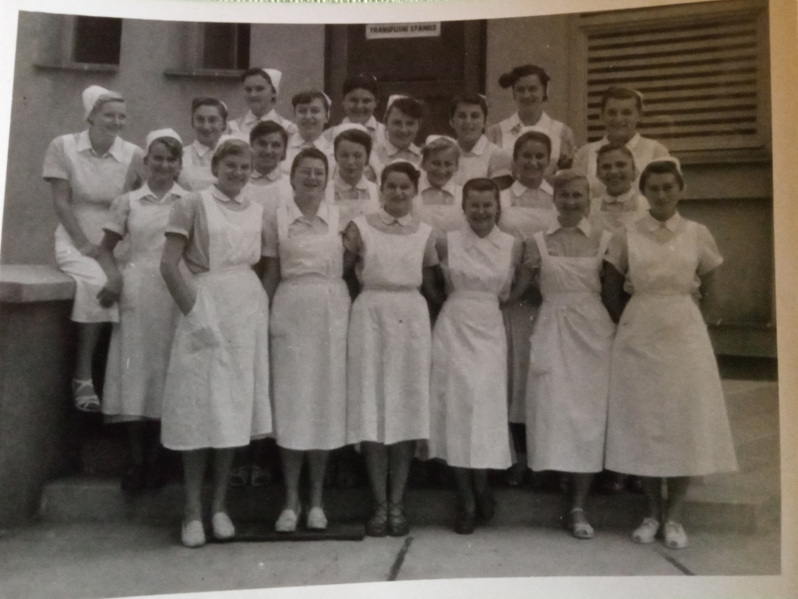
Absolventky oboru všeobecná
zdravotní sestra před dveřmi
transfuzní stanice
Nemocnice Kolín

Slide 5
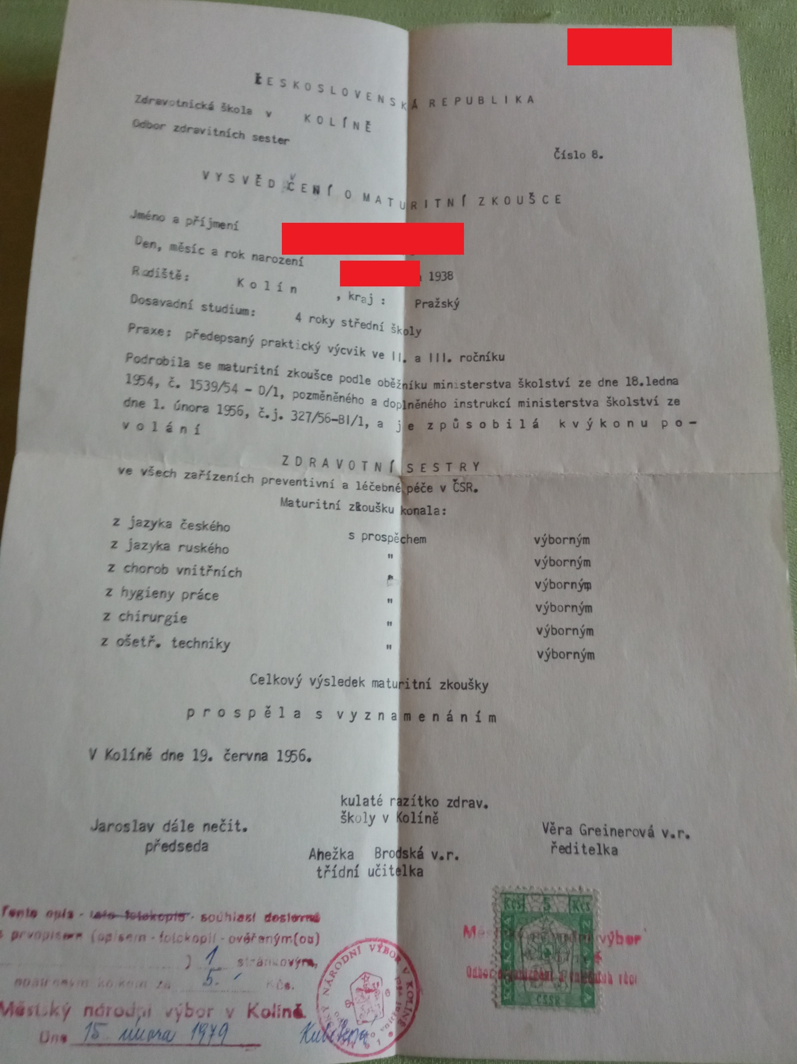
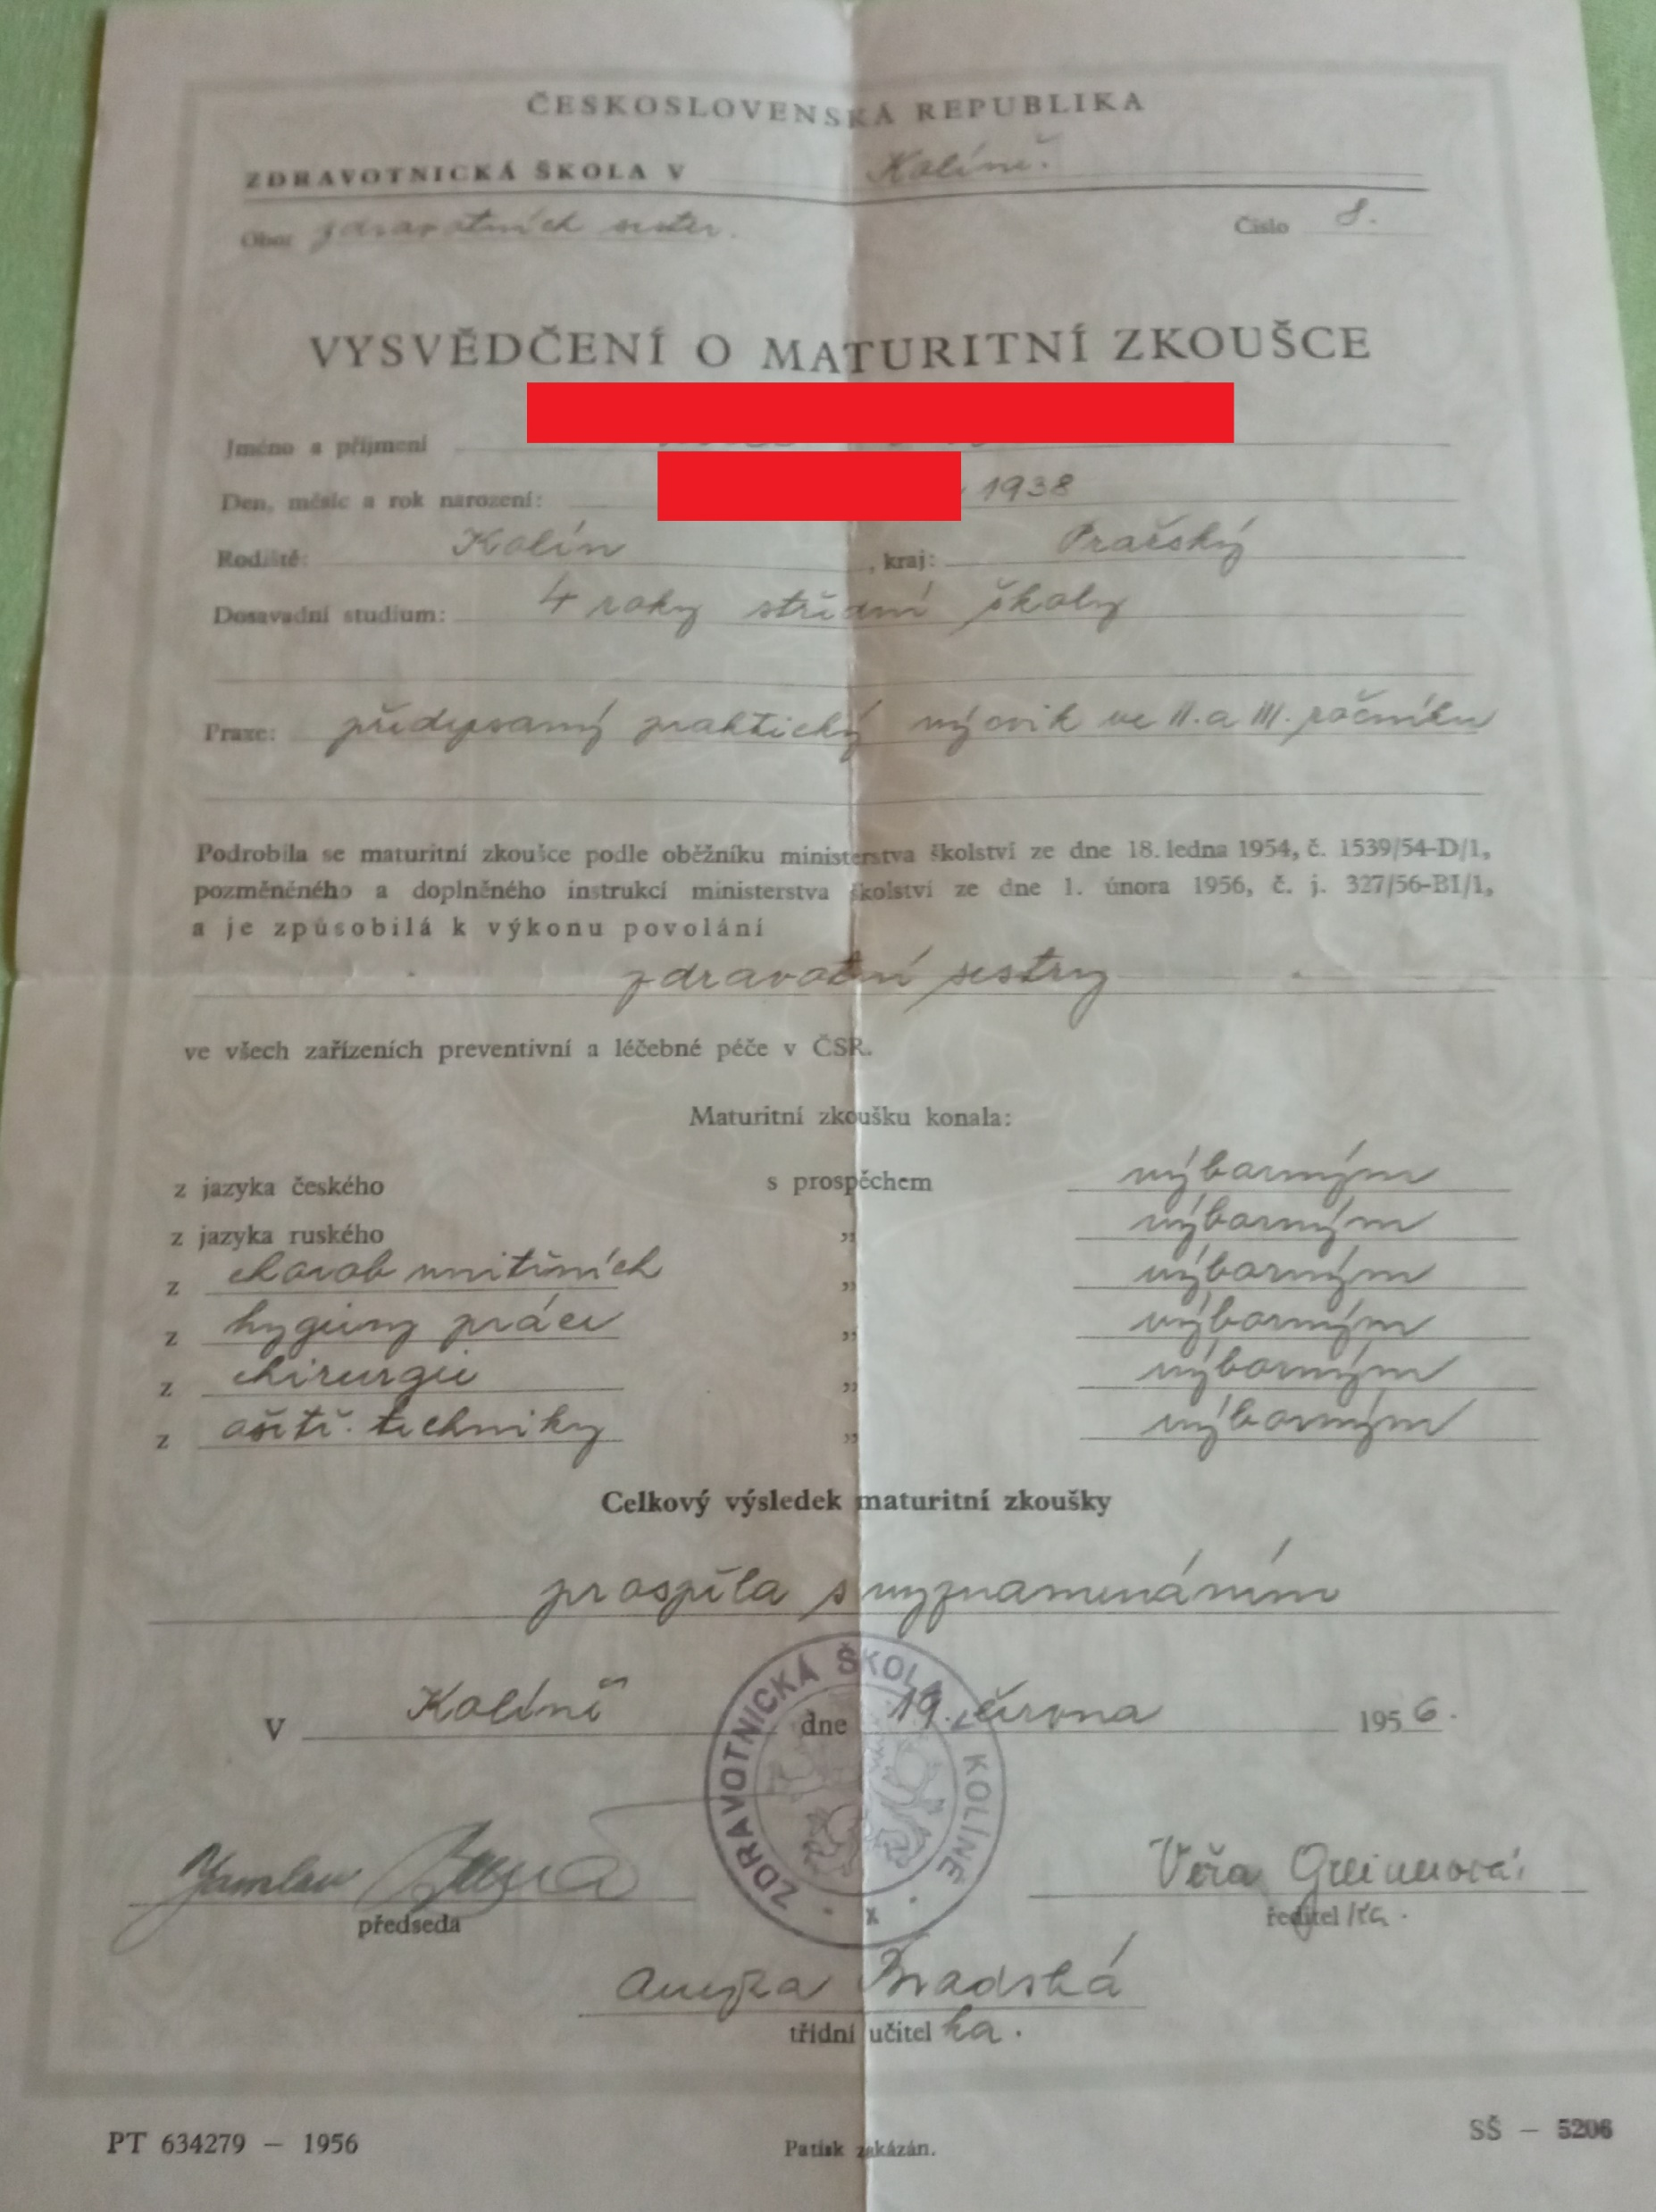
Vysvědčení o maturitní zkoušce, s výsledkem «prospěla s vyznamenáním».

Slide 6
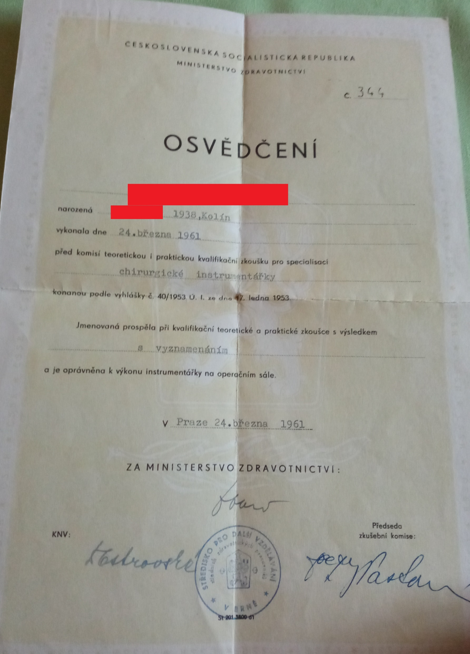
Osvědčení k výkonu práce instrumentářky na operačním sále z roku 1961, prospěla v teoretické a praktické zkoušce s vyznamenáním.

Slide 7
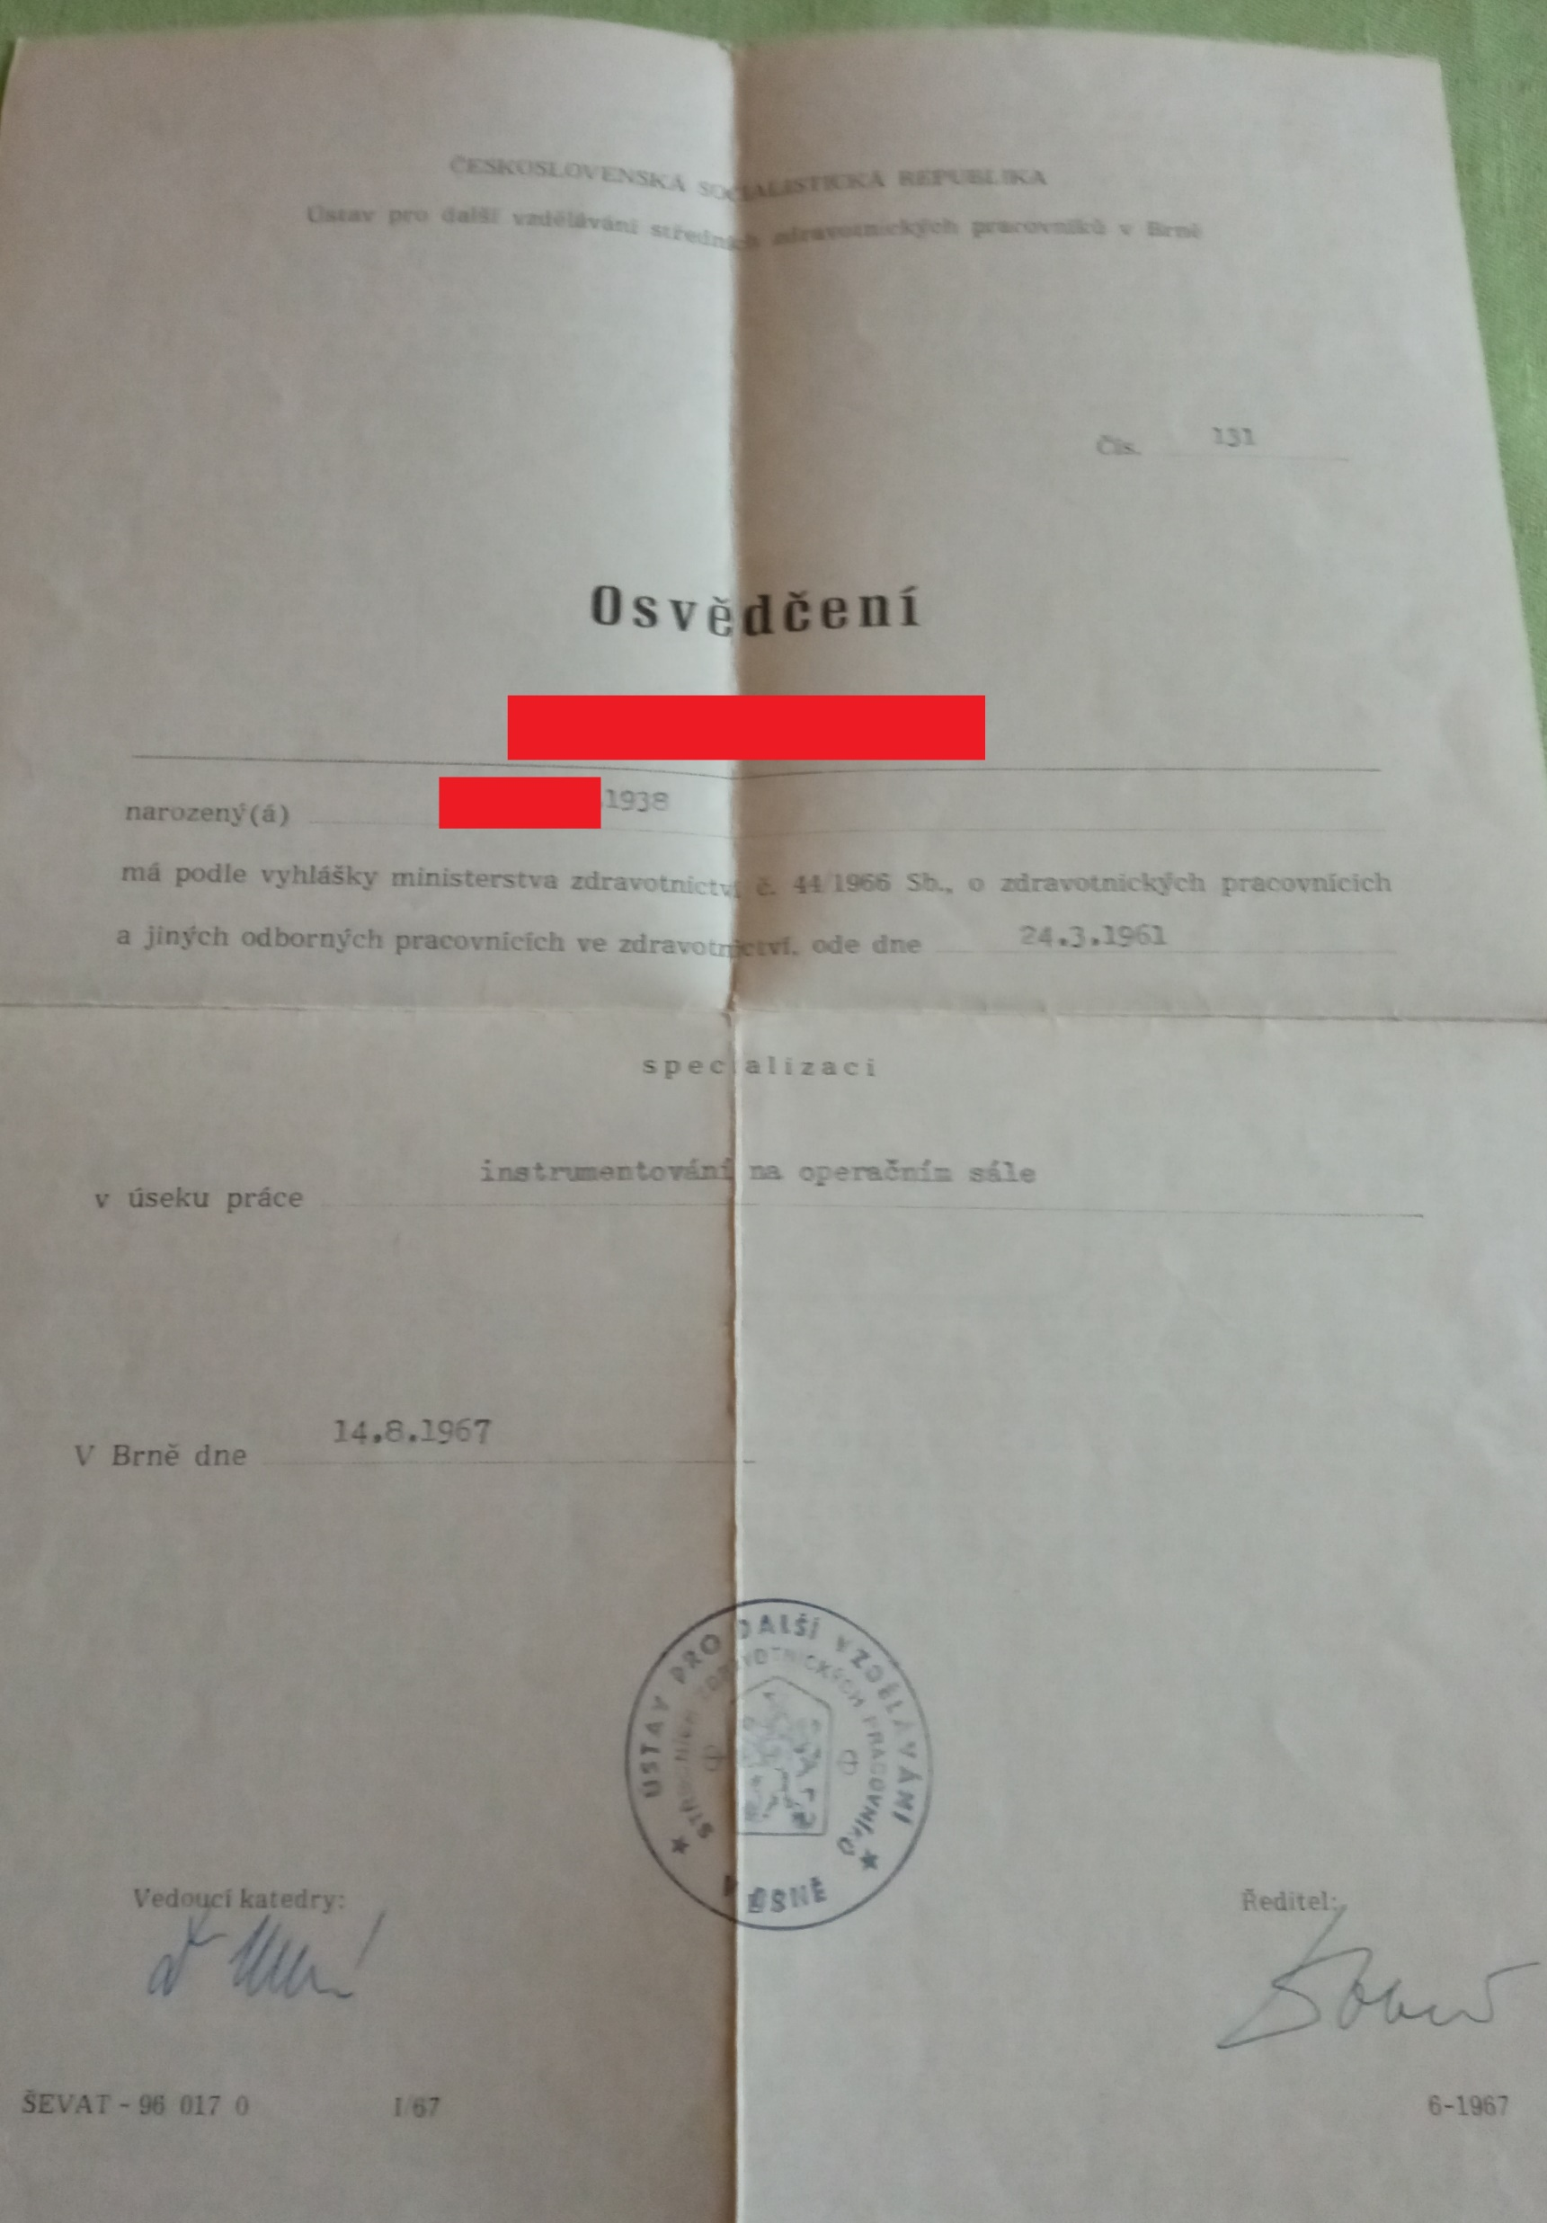
Osvědčení o specializaci «instrumentování na operačním sále»,
vydané Ústavem pro další vzdělávání středních zdravotnických
Pracovníků v Brně v r. 1967.

Slide 8
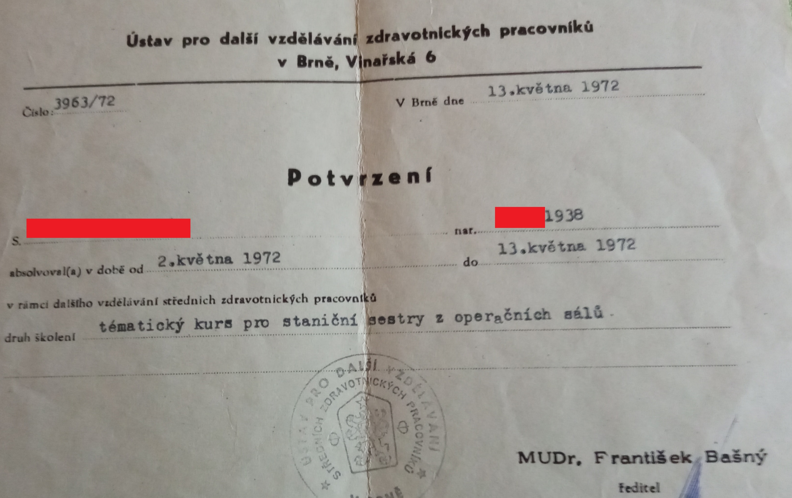
Potvrzení o absolvování tematického kurzu pro staniční sestry z operačních sálů z r. 1972

Slide 9
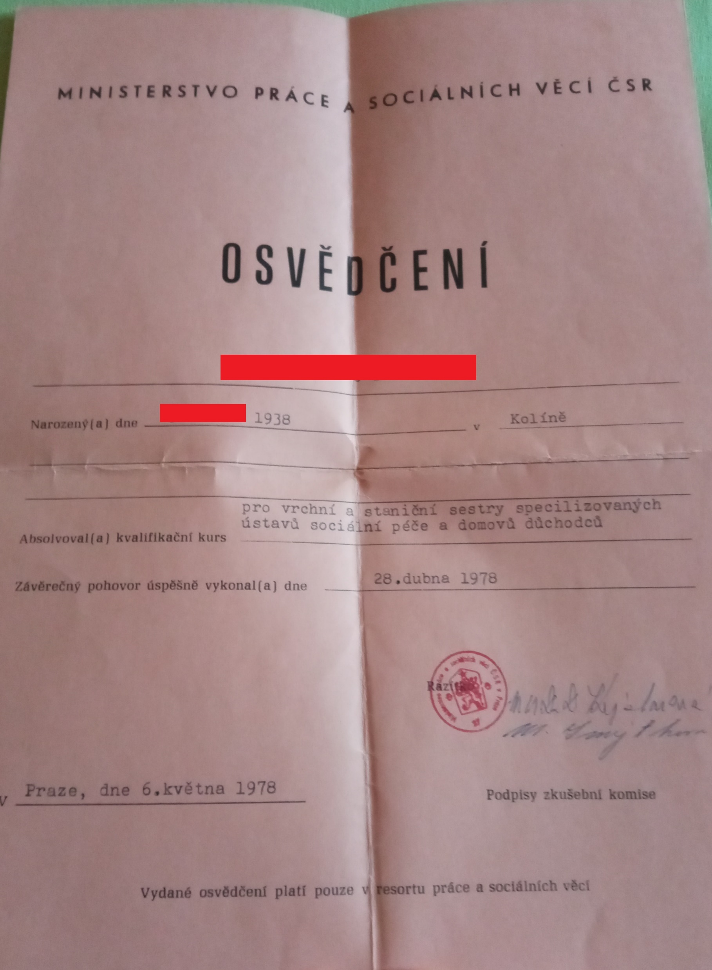
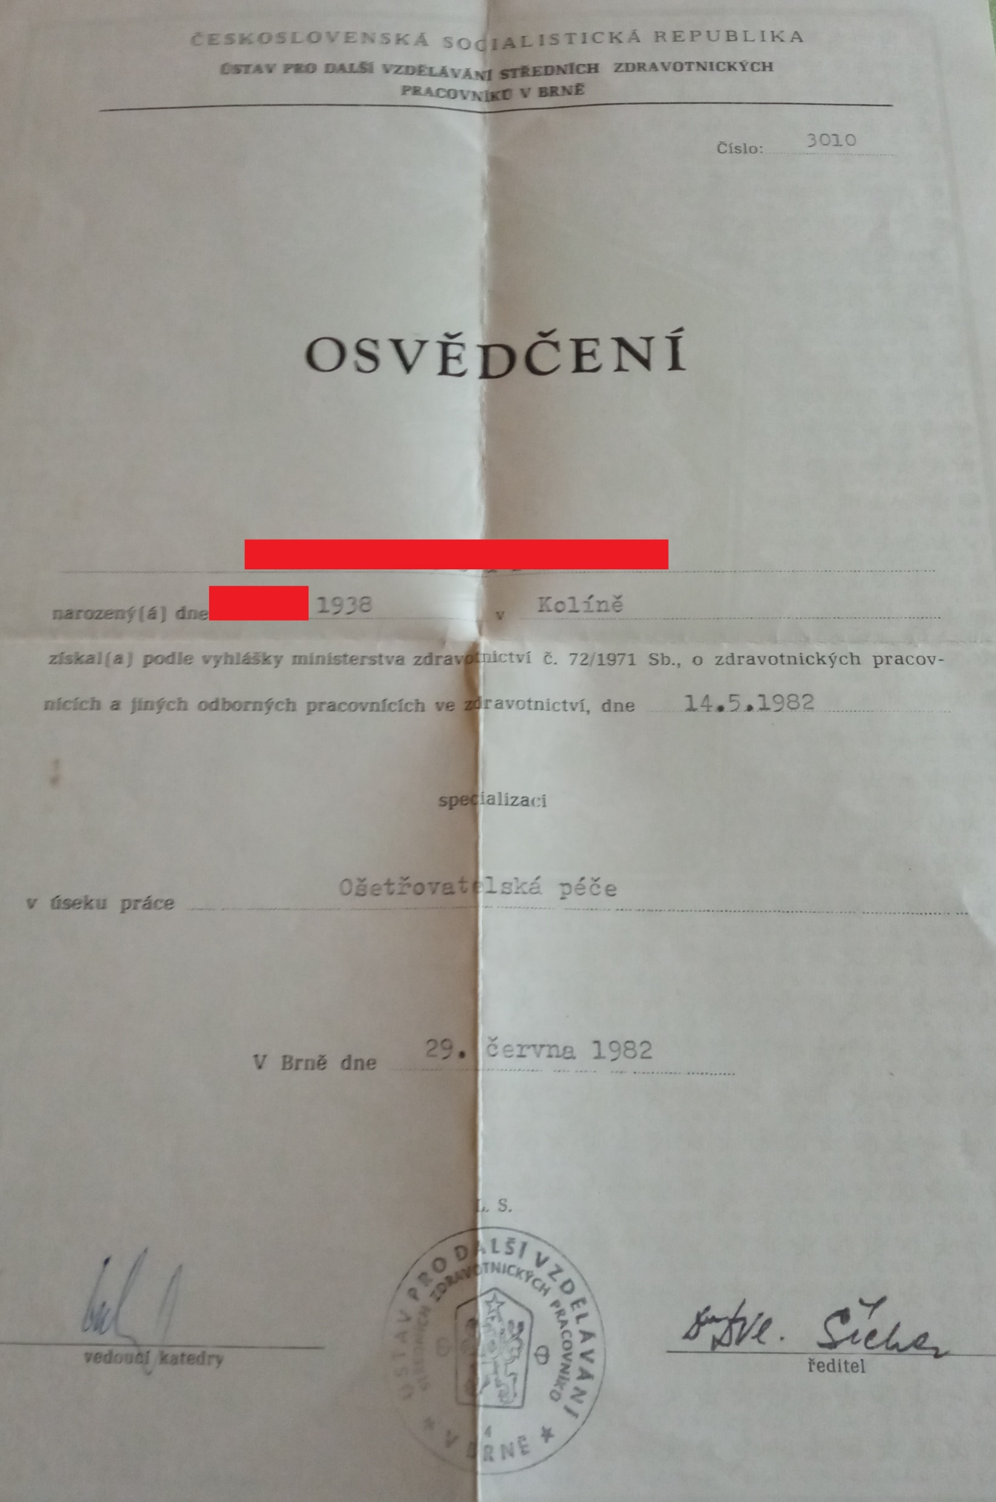
1.Osvědčení pro vrchní a staniční sestry specializovaných
ústavů sociální péče a domovů důchodců, vydané v r.
1978 Ministerstvem práce a sociálních věci ČSR
2. Osvědčení o specializaci v ošetřovatelské
péče z r. 1982, vydané Ústavem pro další
vzdělávaní středních zdravotnických pracovníků

Slide 10
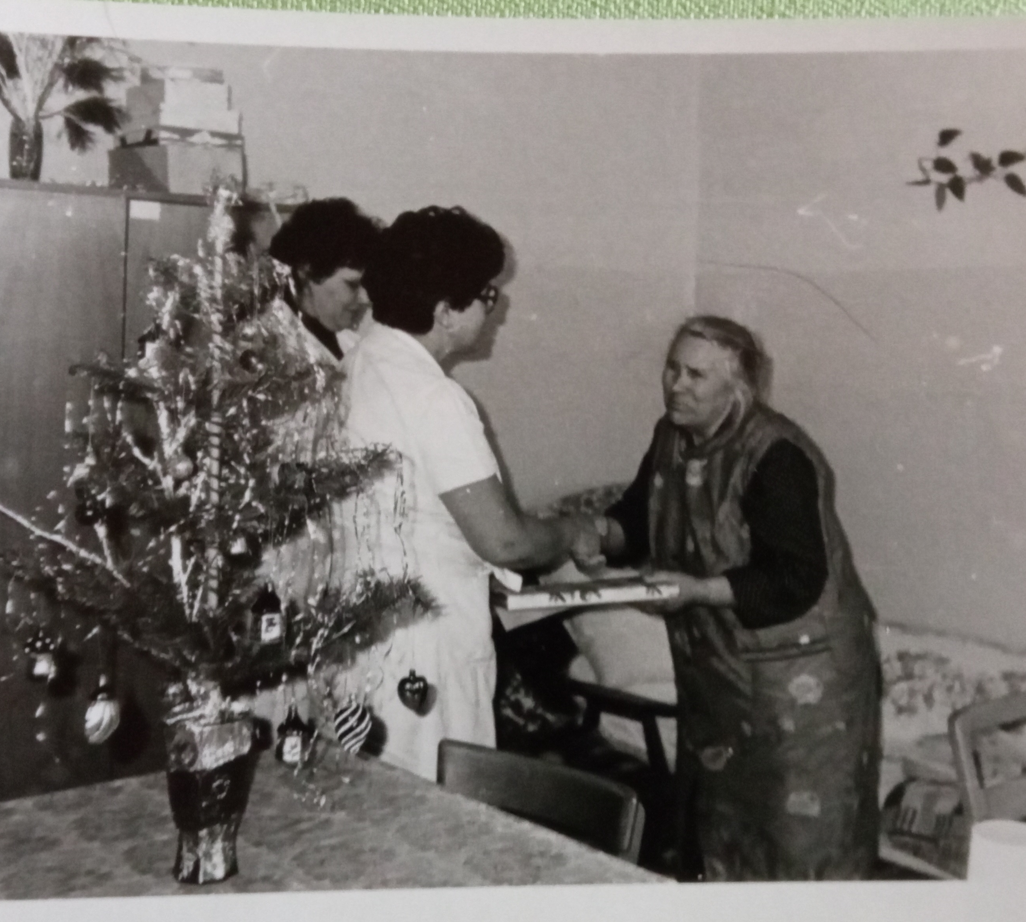
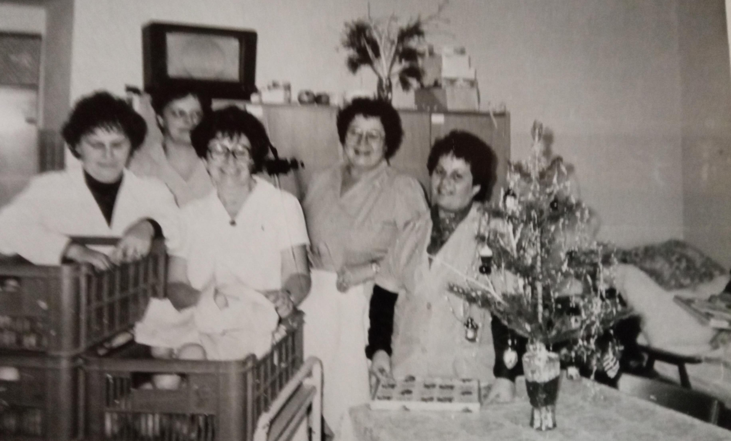
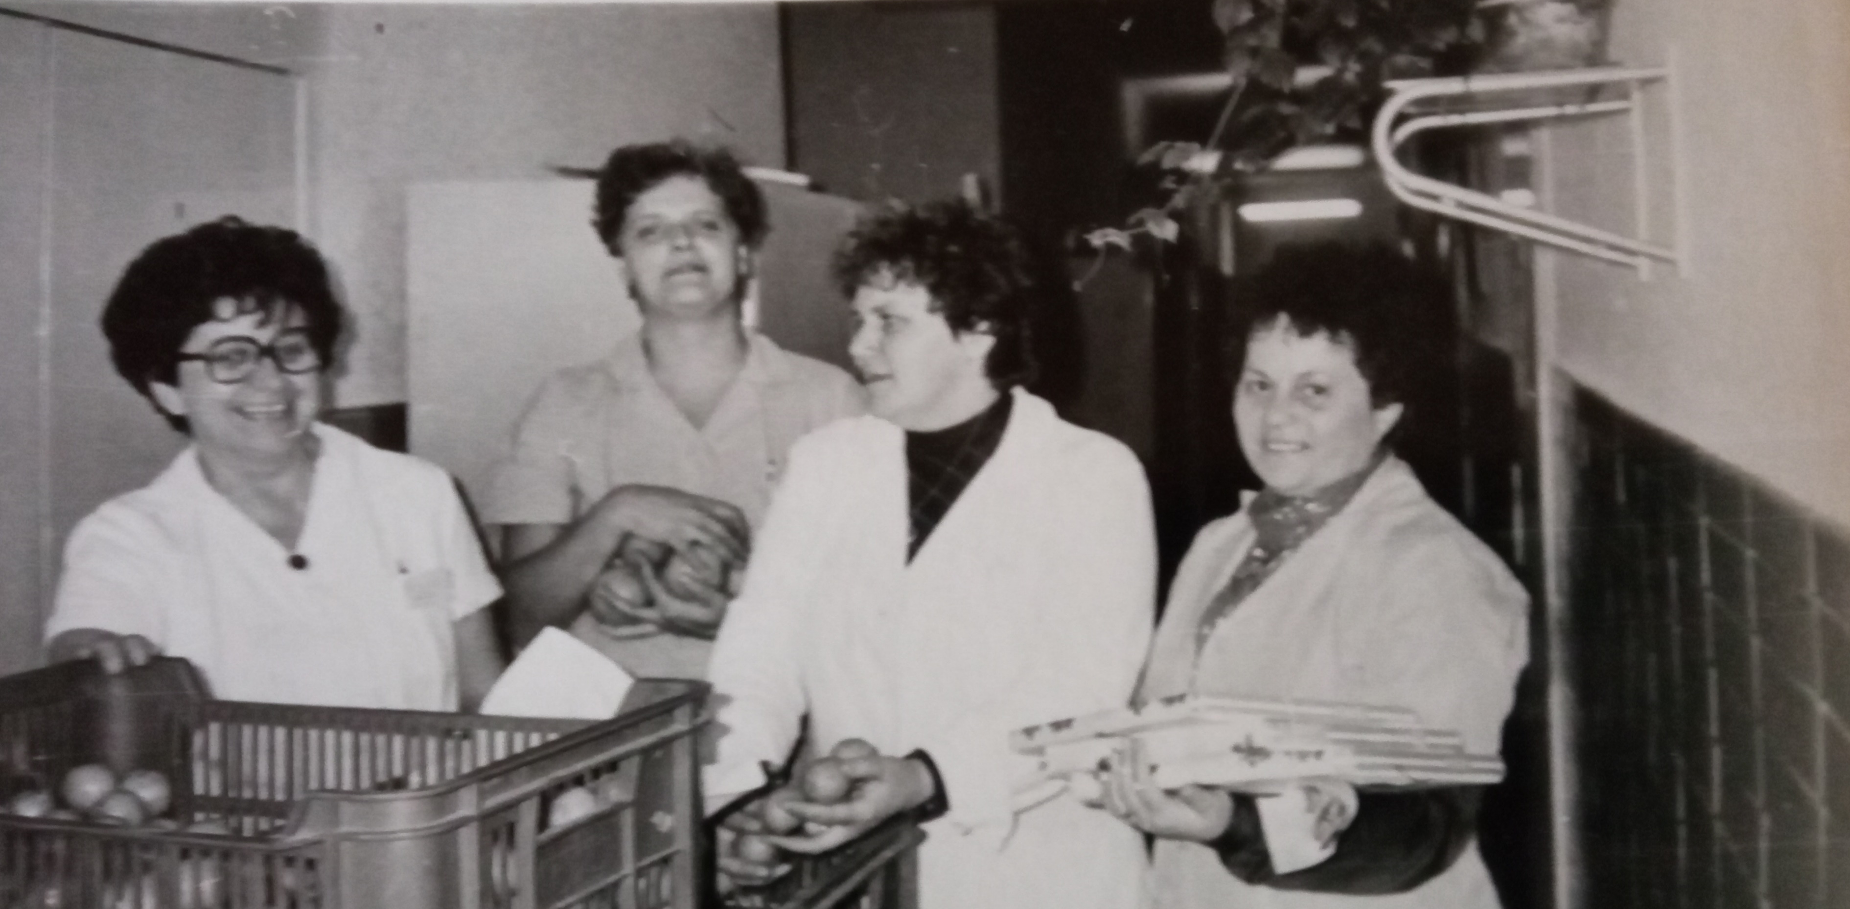
Fotografie z Domova důchodců v Kolíně, kde paní Marie vykonávala funkci vrchní sestry po dobu 16 let do odchodu do penze.

Slide 11
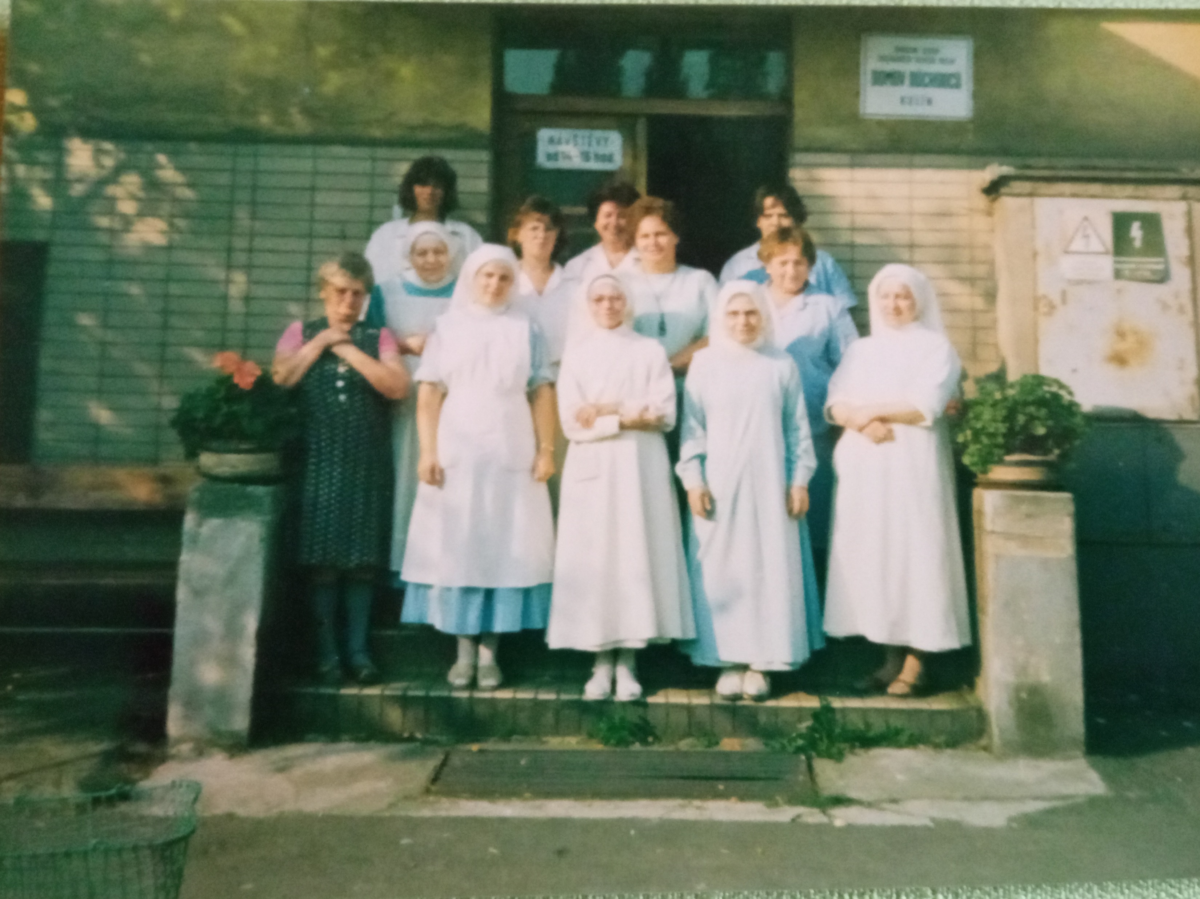
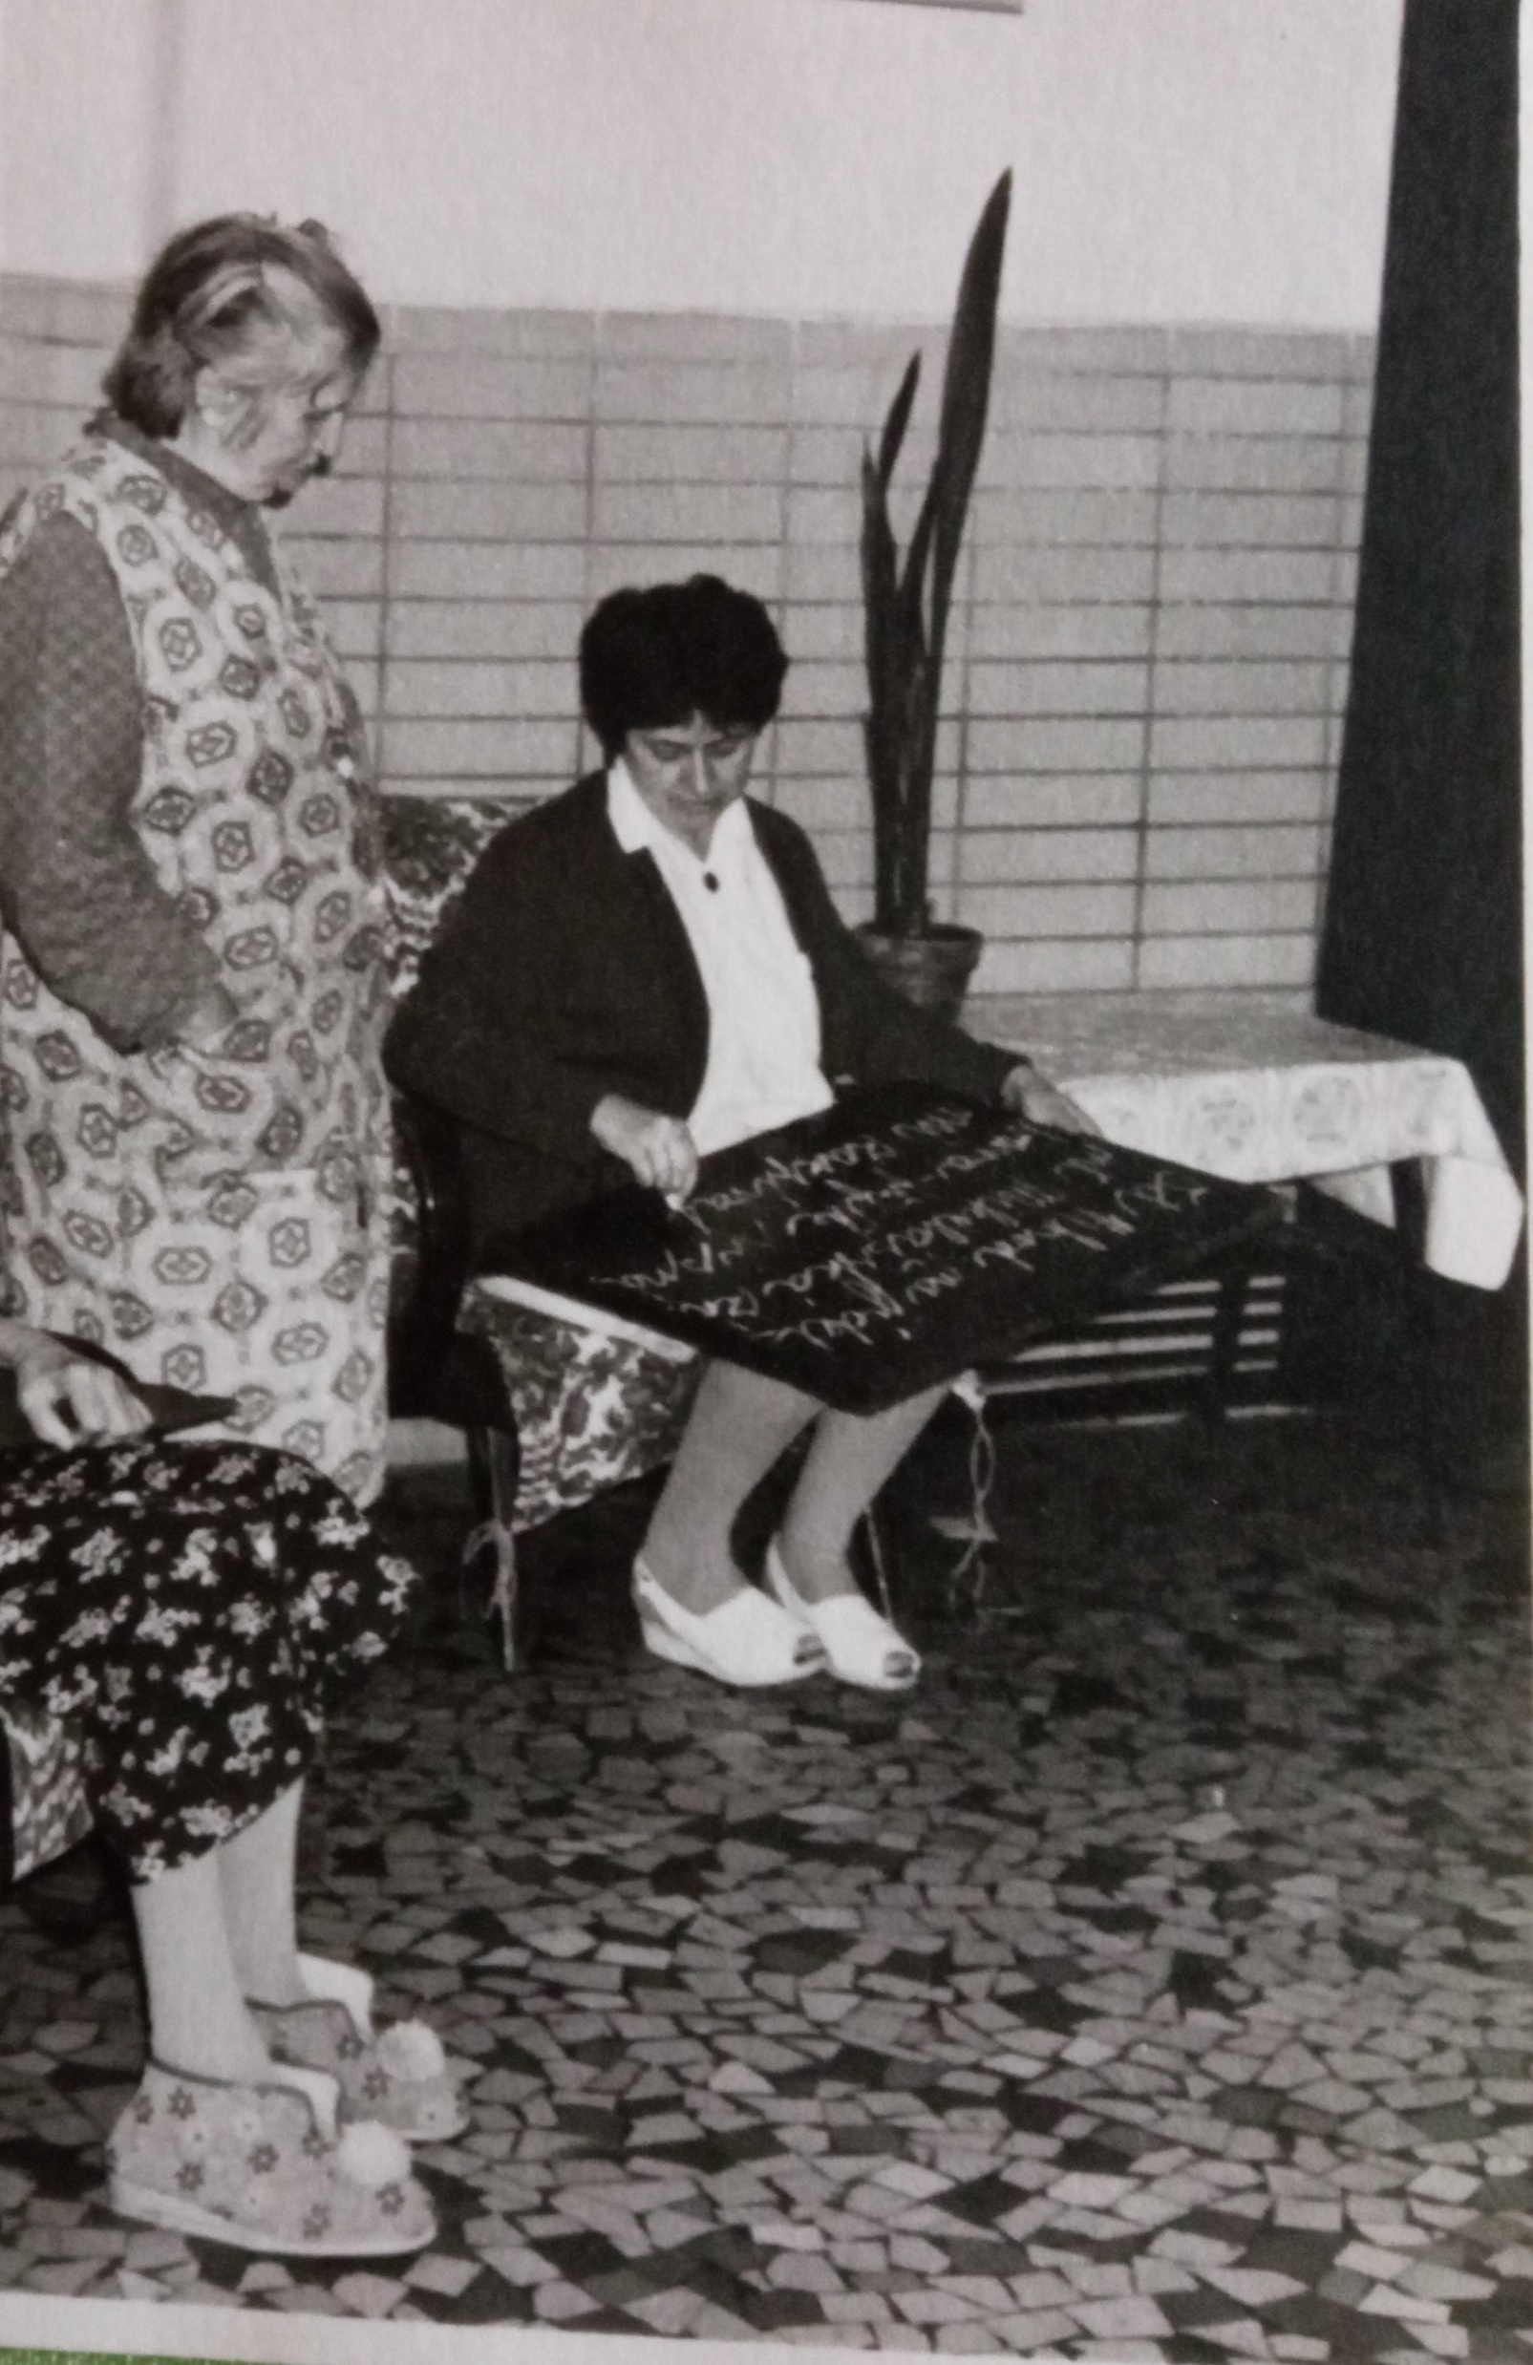
Fotografie z Domov důchodců v Kolíně-pokračování

Slide 12
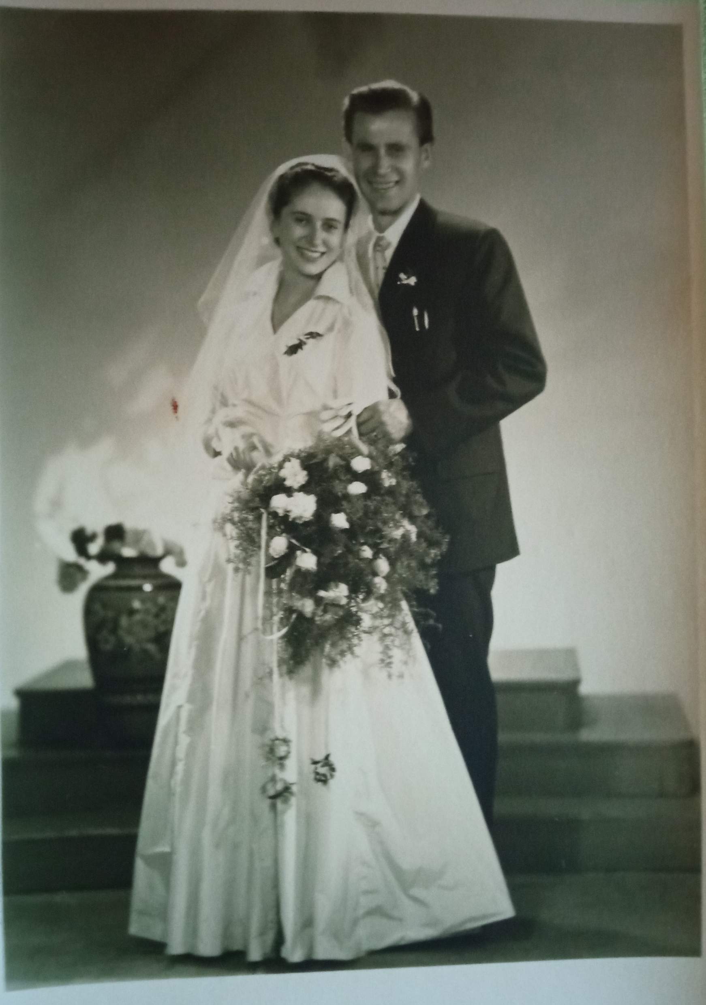
Svatební fotografie paní Marušky

Slide 13
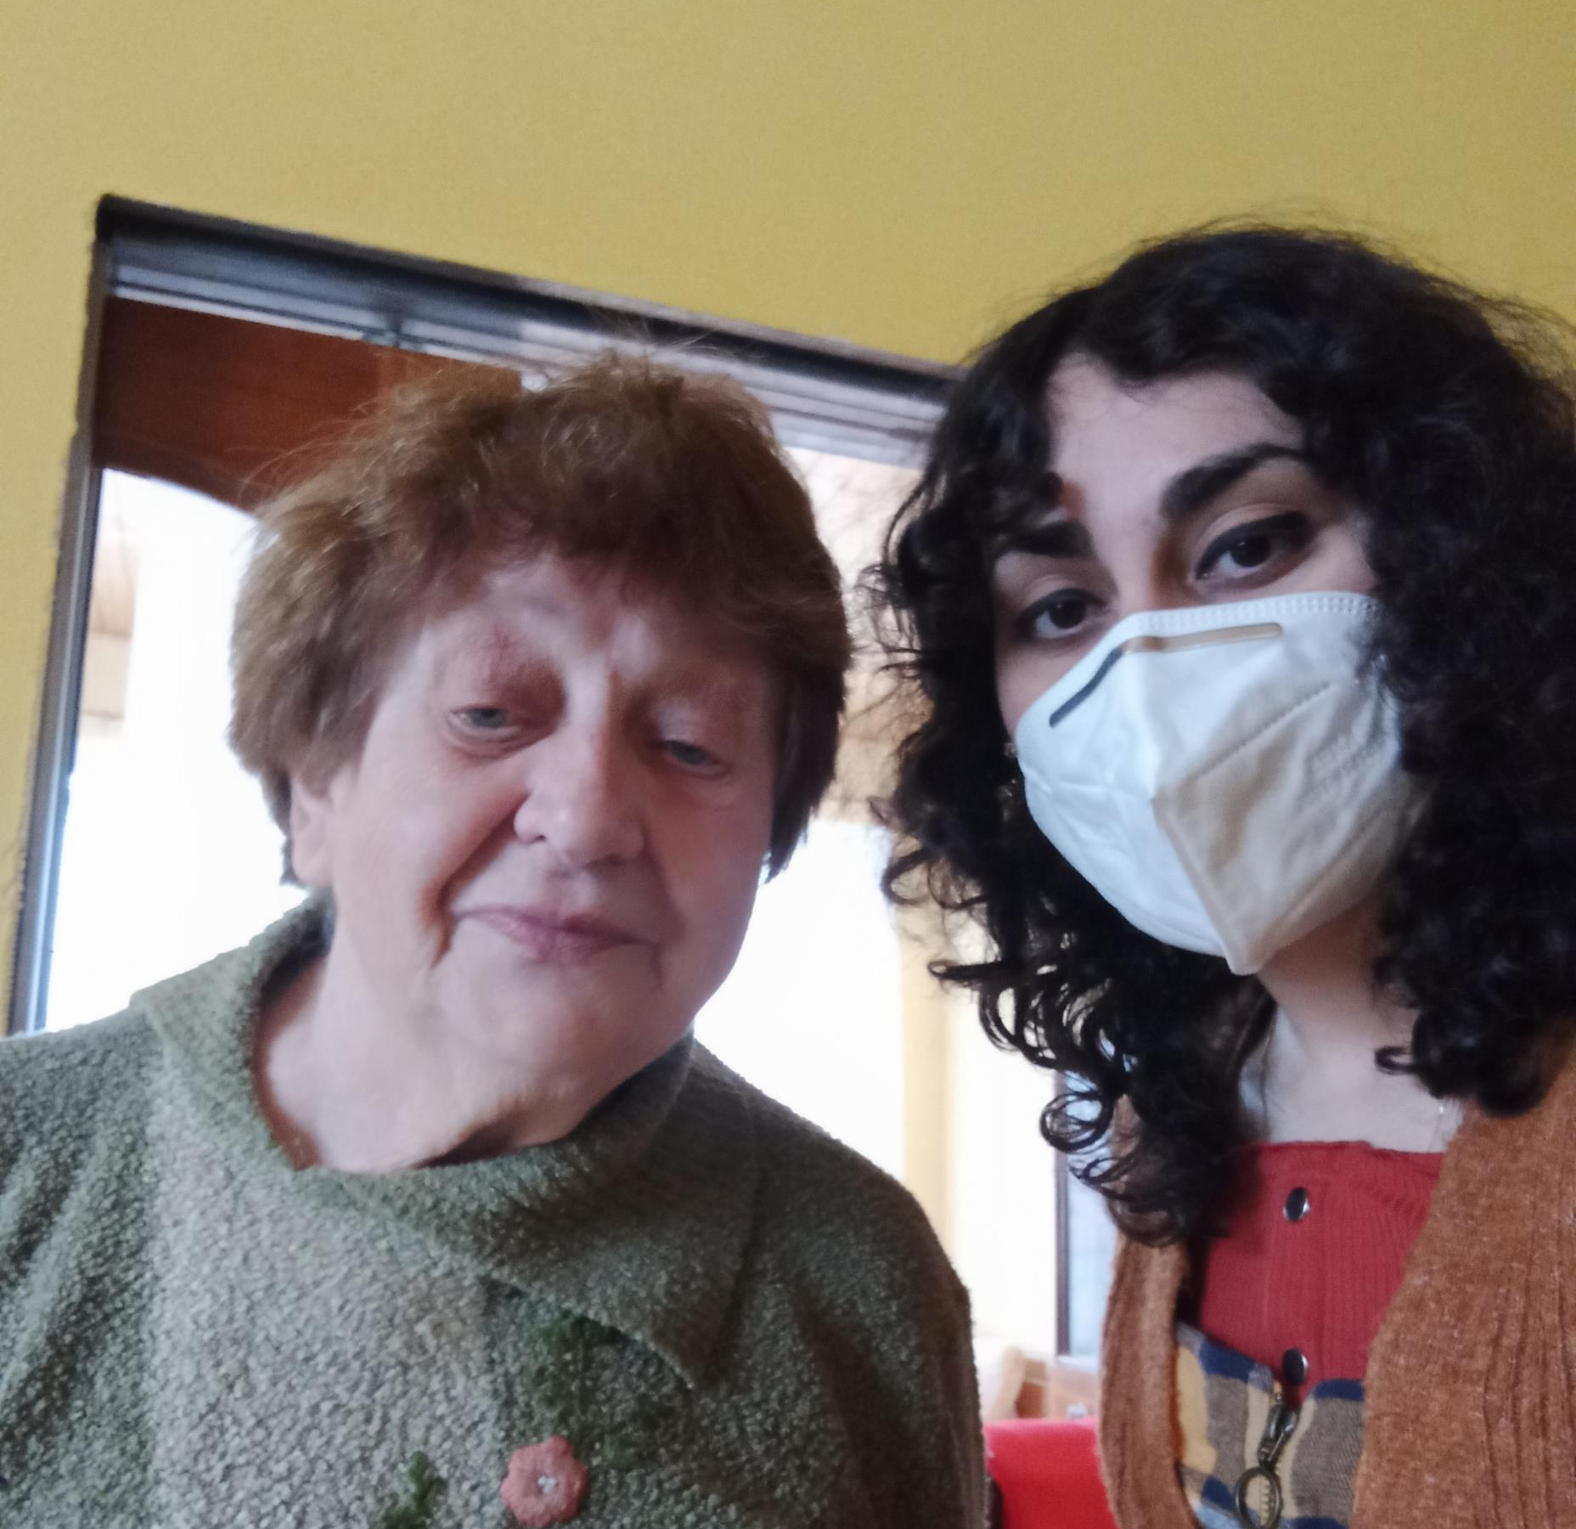
Společná fotka s paní Maruškou na závěr našeho setkání
Děkuji za pozornost

